Slide 2
Kosten Photovoltaik
Die spezifischen Anlagenkosten liegen heute im Bereich von 530 bis 1600 EUR/kWp
Ausschreibungen Solaranlagen zweites Gebotstermin (Solar Aufdach) ist der 1. Dezember 2022
-> Entscheidend für die Ermittlung des Zuschlagswerts ist der Gebotswert des abgegebenen Gebots. Gebotspreisverfahren „pay as bid“
Der Höchstwert beträgt für diesen Gebotstermin 8,91 Cent/kWh
Mittlerer Zuschlagswert aus April 8,53 Cent/kWh
Die zulässigen Erlösobergrenzen ergeben sich aus den von den Regulierungsbehörden geprüften Kosten für Betrieb, Unterhaltung und Ausbau des Netzes zuzüglich eines regulatorischen Gewinns
Bundesnetzagentur

Slide 3
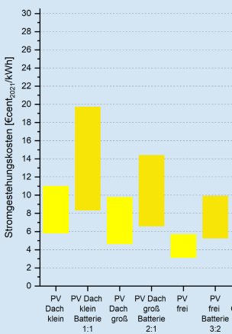
Kosten PV-Anlagen
Nominal Capacity PV | Feed-In tariff
< 10 kWp | 8,6 Cent/ kWh
< 40 kWp | 7,5 Cent/ kWh
< 750 kWp | 6,2 Cent / kWh
Die Stromgestehungskosten für PV-Batteriesysteme liegen heute zwischen 5,24 und 19,72 ct/kWh
Die durchschnittliche Festvergütung für PV-Strom ist bis zum Jahr 2022 auf voraussichtlich 21,3 ct/kWh
ise.fraunhofer.de

Slide 4
Netzentgelte
wenn innerhalb eines Kalenderjahres die Stromabnahme einer Abnahmestelle mindestens 7.000 Benutzungsstunden erreicht und der Jahresstromverbrauch der Abnahmestelle zehn GWh übersteigt. In diesem Fall ist eine Reduzierung von bis zu 90 Prozent der Kosten möglich.​

